Slide 1
LUẬN VĂN TỐT NGHIỆP · 2026
XÂY DỰNG WEBSITE
QUẢN LÝ VĂN PHÒNG PHẨM
PHONG PHÚ
GTAS
VPP
NGUYỄN AN NAM · DH52201078
GVHD: ThS. VIÊN THANH NHÃ
TRƯỜNG ĐẠI HỌC CÔNG NGHỆ SÀI GÒN · KHOA CNTT
Notes:
Giới thiệu đề tài và phạm vi trình bày.
[Sources]
- LVTN/NguyenAnNam_DH52201078.docx
- README.md

Slide 2
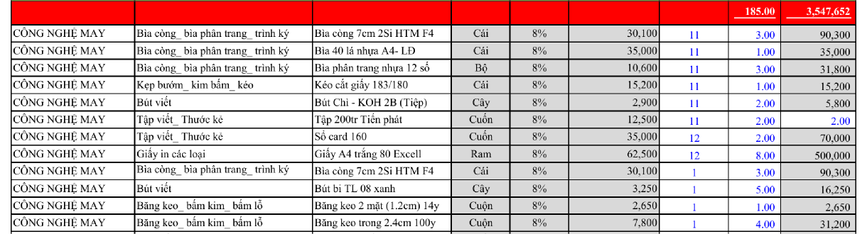
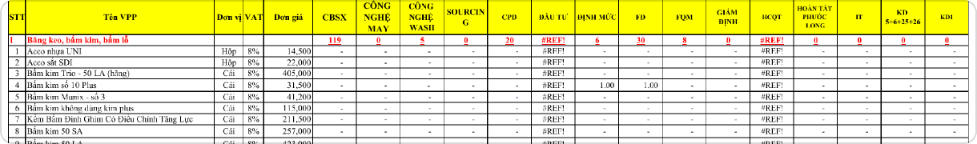
01 · BÀI TOÁN THỰC TẾ
Một quy trình đang bị chia
thành hàng chục bảng tính
Nhập liệu vẫn chạy — nhưng trạng thái, quyền và lịch sử thay đổi không có một nguồn chung.
53
trang tính theo đơn vị
04
biểu mẫu theo tháng
#REF!
Một công thức lỗi có thể lan sang bảng tổng hợp.
Notes:
Hiện trạng dùng bảng tính làm dữ liệu phân tán, khó theo dõi thay đổi và tổng hợp theo kỳ.
[Sources]
- LVTN/NguyenAnNam_DH52201078.docx
- LVTN/screenshots/ch01

Slide 3
02 · SƠ ĐỒ CHỨC NĂNG
Bốn nhóm chức năng
cùng dùng một vòng đời dữ liệu
TRONG
PHẠM VI
01
02
03
04
Đặt hàng
Duyệt ngoại lệ
Vận hành kỳ
Dữ liệu & kiểm soát
chọn kỳ · tạo hoặc sao chép · sửa/hủy
đơn bổ sung · phê duyệt · theo dõi
mở/đóng lịch · rà soát · chốt kỳ
danh mục · bảng giá · quyền · báo cáo
BA VAI TRÒ
MỘT NGUỒN DỮ LIỆU
Nhân viên · Quản lý · Quản trị hệ thống
Tách quyền theo vai trò
Lưu trạng thái và lịch sử
Không ghi đè bản chốt
03
Notes:
GTAS VPP được trình bày theo bốn nhóm chức năng, nhưng dùng chung kỳ đặt hàng, đơn và lịch sử.
[Sources]
- LVTN/diagrams/ch02/functional-decomposition.puml
- src/Frontend/Blazor/Components/Pages/Dashboard
- src/Backend/Application/Services

Slide 4
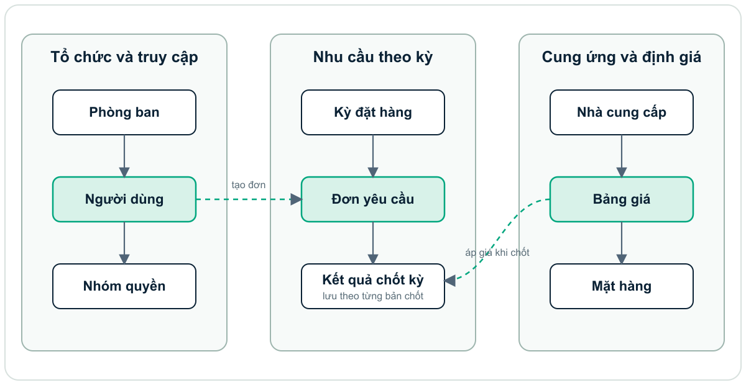
03 · MÔ HÌNH DỮ LIỆU
Dữ liệu xoay quanh
kỳ, đơn và bản chốt
ERD KHÁI NIỆM
01
Tổ chức & quyền
02
Kỳ, đơn và chi tiết
được liên kết xuyên suốt
03
Nhà cung cấp, bảng giá
được lưu tại lúc chốt
Bản chốt liên kết ngược tới kỳ, đơn và bảng giá đã dùng.
04
Notes:
Sơ đồ chỉ giữ các quan hệ quan trọng để trình chiếu. Chi tiết bảng và khóa ngoại nằm trong các sơ đồ logic của luận văn.
[Sources]
- LVTN/diagrams/ch03/data-models/01-conceptual-overview.puml
- LVTN/diagrams/ch03/data-models/05-logical-period-requests.puml
- LVTN/diagrams/ch03/data-models/06-logical-settlement.puml
- src/Backend/Domain/VPP/VppPeriod.cs
- src/Backend/Domain/VPP/Settlement.cs

Slide 5
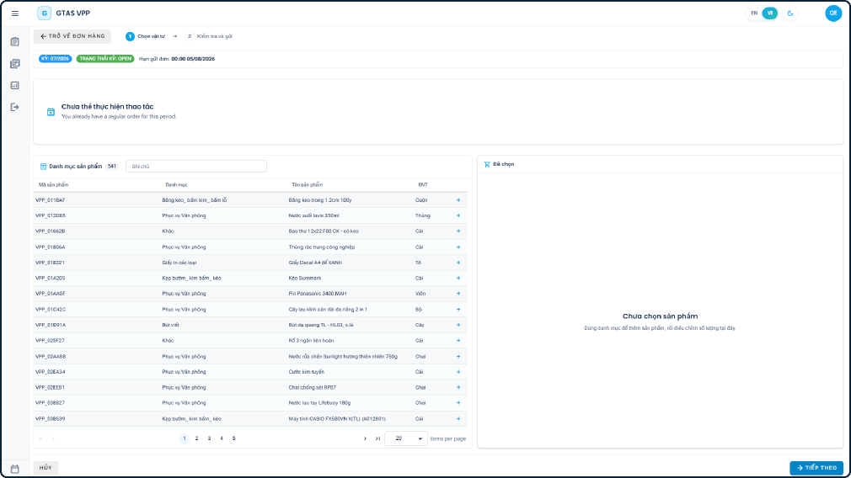
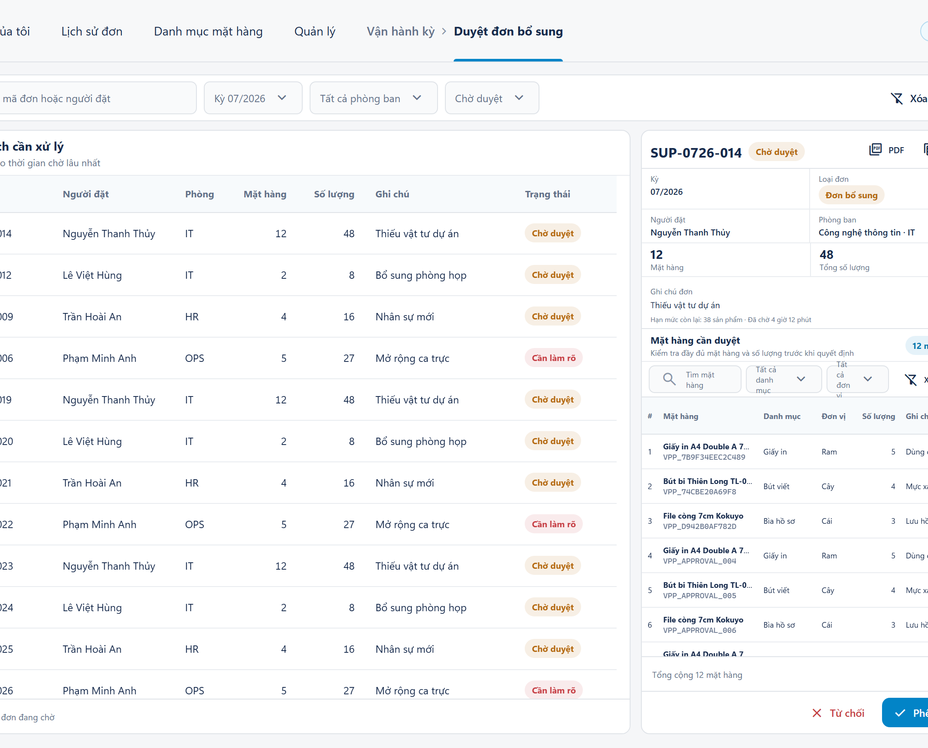
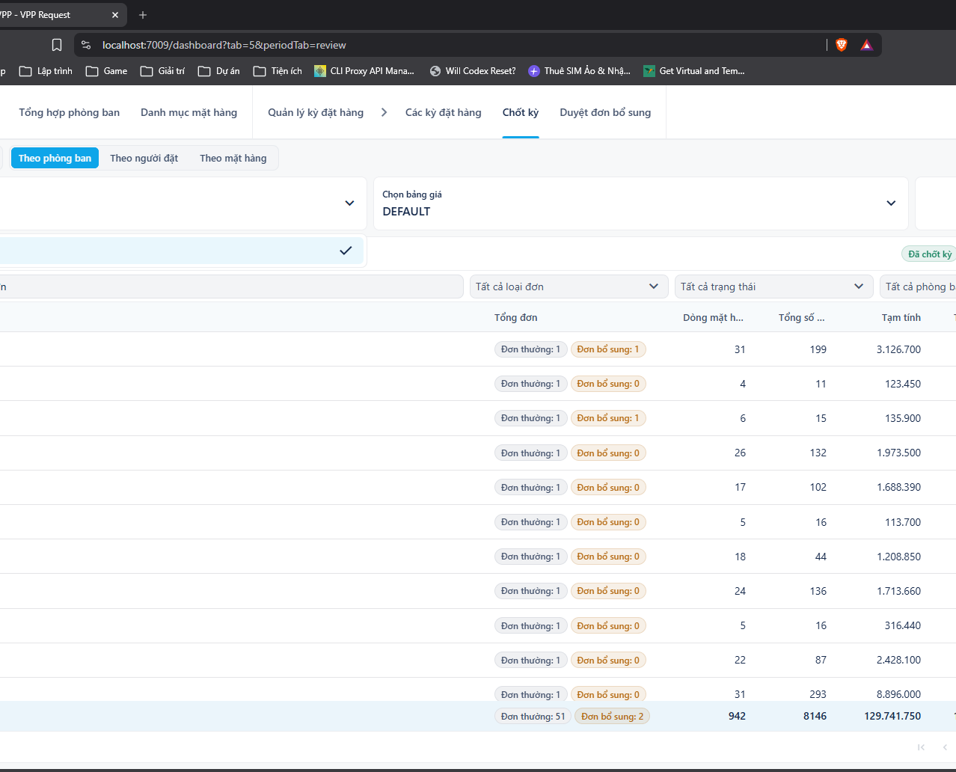
04 · LUỒNG NGHIỆP VỤ
Từ nhu cầu đến bản chốt
có thể truy vết
01 · ĐẶT ĐƠN
02 · DUYỆT BỔ SUNG
03 · CHỐT KỲ
Nhân viên chọn kỳ và lập nhu cầu.
Quản lý xử lý ngoại lệ sau ngày đóng.
Rà đơn, áp bảng giá và xác nhận bản chốt.
05
Notes:
Luồng chính đi từ tạo nhu cầu, xử lý ngoại lệ đến chốt kỳ. Mỗi bước giữ trạng thái và lịch sử riêng để truy vết.
[Sources]
- LVTN/screenshots/ch03/ui-order-create.png
- LVTN/screenshots/ch03/atlas/07-supplement-approval.png
- src/Frontend/Blazor/Components/Pages/Dashboard/Periods
- src/Backend/Application/Services/Settlement

Slide 6
05 · KỲ ĐẶT HÀNG
Mỗi kỳ có lịch riêng
0–12
Mặc định mở trước 3 kỳ · có thể cấu hình từ 0 đến 12
SỐ KỲ MỞ TRƯỚC
08
09
10
08/2026
09/2026
10/2026
MỞ 05/08
ĐÓNG 05/09
MỞ 05/08
ĐÓNG 05/10
MỞ 05/08
ĐÓNG 05/11
SẮP MỞ
→
ĐANG MỞ
→
ĐÃ ĐÓNG
→
ĐANG CHỐT
→
ĐÃ CHỐT
06
Notes:
Mỗi kỳ đặt hàng có lịch riêng; hệ thống có thể mở trước nhiều kỳ nhưng vẫn quản lý trạng thái độc lập.
[Sources]
- src/Backend/Domain/VPP/VppPeriod.cs
- src/Frontend/Blazor/Components/Pages/Dashboard/Periods

Slide 7
06 · NGOẠI LỆ
Ngoại lệ đi qua luồng riêng,
không sửa lịch sử
ĐƠN BỔ SUNG
ĐIỀU CHỈNH SAU CHỐT
01
Ghi lý do
01
Quản lý gửi yêu cầu có lý do
02
Chờ quản lý duyệt
02
Một quản lý khác xác nhận
03
Hạn mặc định: 5 ngày sau đóng
03
Tạo bản chốt mới, giữ bản cũ
KHÔNG MỞ LẠI · KHÔNG GHI ĐÈ
Mọi thay đổi quan trọng đều để lại dấu vết kiểm tra.
07
Notes:
Đơn bổ sung và điều chỉnh sau chốt đi qua luồng phê duyệt riêng, không ghi đè lịch sử đã xác nhận.
[Sources]
- src/Backend/Application/Services
- src/Frontend/Blazor/Components/Pages/Dashboard/Periods

Slide 8
07 · KIẾN TRÚC
Một kiến trúc đủ gọn
để vận hành
NGUYÊN KHỐI
THEO MÔ-ĐUN
TRÌNH DUYỆT
→
BLAZOR
→
WEB API
→
APPLICATION
→
SQL SERVER
Người dùng
Interactive Server
ASP.NET Core
Điều phối nghiệp vụ
EF Core
Vì sao không chọn microservices?
Triển khai gọn · dữ liệu nhất quán · trách nhiệm vẫn tách rõ
Aspire khi phát triển · Docker Compose và Nginx khi triển khai
08
Notes:
Kiến trúc tách trình duyệt, Blazor, Web API, Application và SQL Server để giữ trách nhiệm rõ ràng.
[Sources]
- docs/architecture/ARCH-001-MODULE-MAP.md
- src/Backend
- src/Frontend/Blazor

Slide 9
08 · TOÀN VẸN DỮ LIỆU
Quyền thật và ràng buộc thật
không nằm ở nút bấm
01
KIỂM TRA QUYỀN
02
RÀNG BUỘC DỮ LIỆU
Không tin phạm vi
do giao diện tự gửi.
Chặn trùng và
dữ liệu không hợp lệ.
03
ĐỒNG BỘ KHI GHI
04
CHỐNG LẶP + LƯU PHIÊN BẢN
Lưu đồng bộ, phát hiện
ghi đè đồng thời.
Chống xử lý lặp,
giữ nguyên lịch sử.
Hai yêu cầu đồng thời vẫn không thể tạo hai đơn thường trong cùng một kỳ.
09
Notes:
Quyền truy cập, ràng buộc dữ liệu, dòng sự kiện và phiên bản bản chốt cùng bảo vệ tính toàn vẹn.
[Sources]
- src/Backend/Infrastructure/Persistence
- src/Backend/Domain
- tests

Slide 10
09 · TRẢI NGHIỆM NHÂN VIÊN
Chọn đúng kỳ trước
khi tạo đơn
KỲ 08/2026
01
Chọn một kỳ đang mở
02
Tạo mới hoặc sao chép
đơn gần nhất
03
Theo dõi đơn thường,
đơn bổ sung và lịch sử
Kỳ và lịch riêng được hệ thống kiểm tra lại trước khi lưu.
10
Notes:
Người dùng chọn kỳ đang mở hoặc kỳ được phép đặt trước, thay vì phụ thuộc một kỳ cố định.
[Sources]
- src/Frontend/Blazor/Components/Pages/Dashboard
- src/Backend/Application/Services

Slide 11
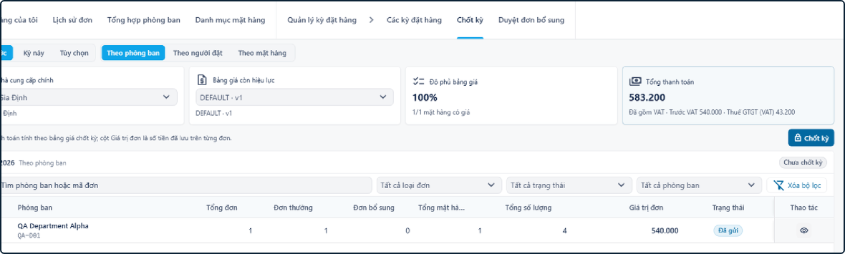
10 · CHỐT KỲ
Chốt kỳ bắt đầu từ
dữ liệu đã rà soát
GIÁ TRỊ TRƯỚC VAT
129.741.750
THUẾ VAT
10.379.339
TỔNG GIÁ TRỊ
140.121.089
→
→
Chọn nhà cung cấp
+ bảng giá
→
Theo dõi kỳ
Duyệt bổ sung
Xác nhận chốt
Có thể chốt sớm khi kỳ đã đóng và không còn đơn bổ sung chờ duyệt.
11
Notes:
Chốt kỳ tổng hợp đơn, áp bảng giá và tính trước VAT, VAT, tổng giá trị trước khi xác nhận.
[Sources]
- src/Backend/Domain/VPP/Settlement.cs
- src/Backend/Application/Services
- src/Frontend/Blazor/Components/Pages/Dashboard/Periods

Slide 12
11 · CẤU HÌNH HỆ THỐNG
Chính sách mới chỉ áp dụng
cho các kỳ tương lai
3
5
5
10
KỲ MỞ TRƯỚC
NGÀY MỞ / ĐÓNG
NGÀY DUYỆT BỔ SUNG
NGÀY ĐIỀU CHỈNH
cấu hình 0–12
cấu hình 1–31
sau ngày đóng
kể từ ngày đóng
Mỗi lần thay đổi được lưu thành một phiên bản mới.
Kỳ đã tồn tại giữ nguyên lịch và dữ liệu — không bị sửa ngược.
12
Notes:
Cấu hình mới chỉ áp dụng cho kỳ tạo sau đó; mỗi kỳ đã tạo giữ nguyên lịch để bảo toàn lịch sử.
[Sources]
- src/Backend/Domain/VPP/VppPeriod.cs
- src/Backend/Application/Services
- src/Frontend/Blazor/Components/Pages/Admin

Slide 13
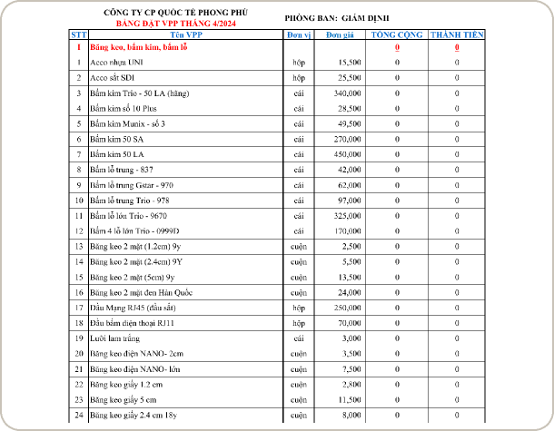
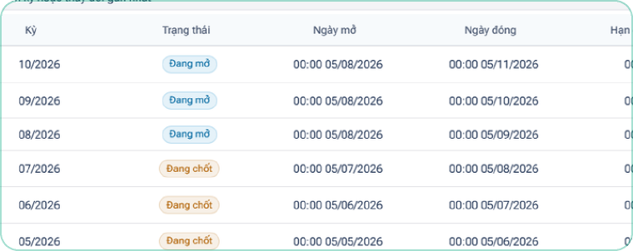
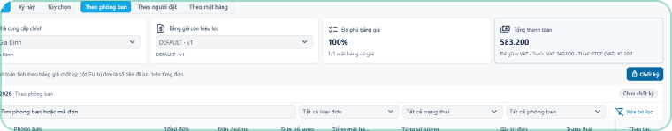
12 · KẾT QUẢ
Từ nhiều bảng tính đến
một luồng dữ liệu có kiểm soát
TRƯỚC
SAU
Mỗi đơn vị, mỗi tháng
là một biểu mẫu riêng.
Kỳ, trạng thái và giá trị
được kiểm soát tập trung.
#REF!
→
13
Notes:
Kết quả chuyển dữ liệu bảng tính sang luồng dữ liệu có trạng thái, lịch sử và báo cáo tập trung.
[Sources]
- LVTN/NguyenAnNam_DH52201078.docx
- src/Frontend/Blazor

Slide 14
13 · KẾT QUẢ VÀ GIỚI HẠN
Mục tiêu chính đã hoàn thành,
hướng phát triển vẫn rõ
ĐÃ HOÀN THÀNH
HƯỚNG PHÁT TRIỂN
01
Nhiều kỳ và lịch riêng
Dữ liệu vận hành dài hạn
02
Đơn thường · bổ sung · điều chỉnh
Đơn mua hàng · hợp đồng · vận chuyển
03
Bảng giá · chốt kỳ · phân quyền
So sánh nhiều nhà cung cấp
04
Tra cứu · báo cáo · xuất dữ liệu
TƯƠNG LAI
14
Notes:
Đánh giá kết quả hiện tại và các hướng phát triển ngoài phạm vi chức năng đã hoàn thành.
[Sources]
- LVTN/NguyenAnNam_DH52201078.docx
- docs/execution

Slide 15
GTAS VPP
Tập trung dữ liệu.
Kiểm soát thay đổi.
YÊU CẦU → CHỐT KỲ → BÁO CÁO
DEMO 01
DEMO 02
DEMO 03
Đặt hàng theo kỳ
Duyệt đơn bổ sung
Chốt kỳ và báo cáo
NGUYỄN AN NAM · DH52201078
15
Notes:
Thứ tự demo: đặt hàng theo kỳ, duyệt đơn bổ sung, chốt kỳ và xuất báo cáo.
[Sources]
- src/Frontend/Blazor/Components/Pages/Dashboard
- src/Frontend/Blazor/Components/Pages/Library

